Slide 1


見微知著-神奇的統計估計
郭哲君

Slide 2
前導故事
NIKE最新開發一款新的運動鞋，鞋內包含一個可轉換動能為電力的高科技電池，號稱單次隔空充電可提供手機高度的使用電力，目前經過測試得到120小時、140小時與160小時，現在NIKE的經理急著想要安排與Apple公司的合作，該怎麼估計此產品單次電力提供時間咧? (#此案例為虛構故事)
問題來了
到底該如何評估
手頭上有哪些資訊可以使用

Slide 3
在開始之前…
母體變異數的估計
母體變異數與不偏變異數
母體平均數、t分配與區間估計
重點摘述

Slide 4
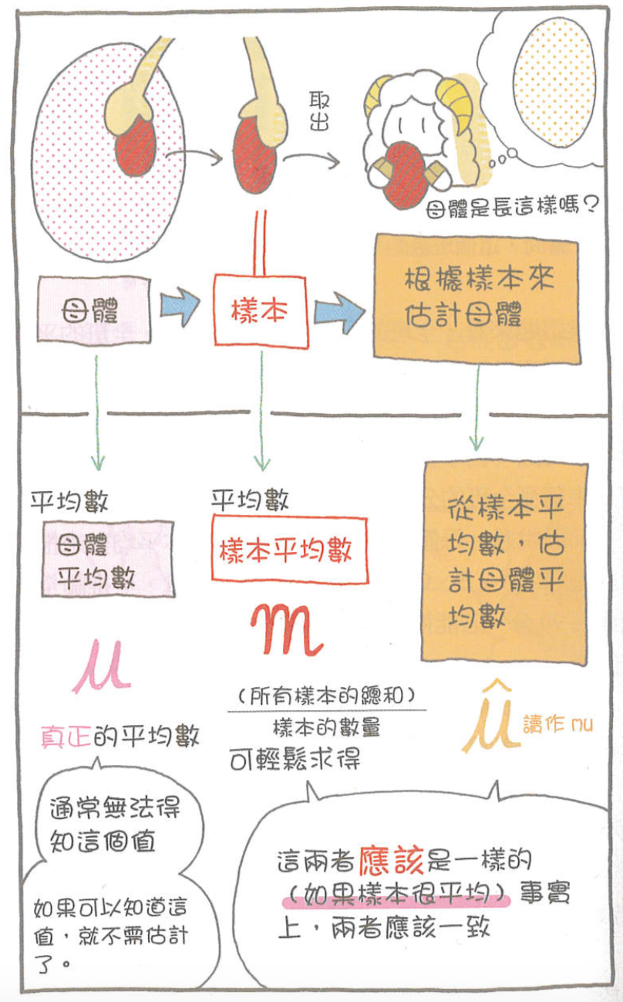
母體平均數的點估計
資料來源：
引自許郁文(譯) (2013)。 3小時讀通統計通往假設檢定之路。新北市：世茂。(大上丈彥，2012)

Slide 5
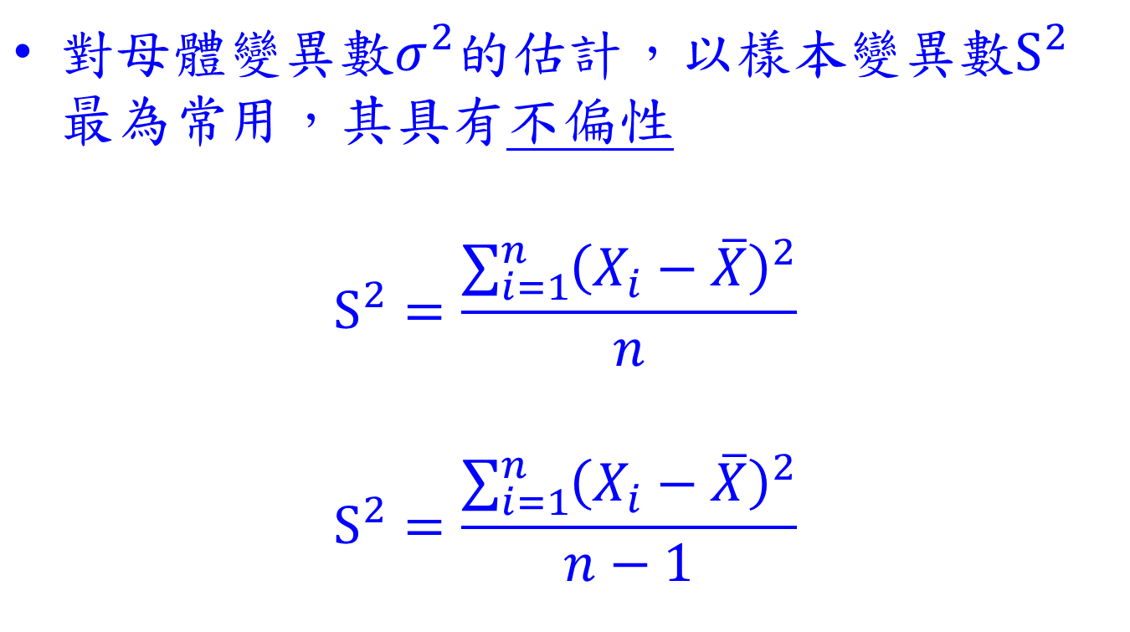

母體變異數$σ^{2}$的估計
對母體變異數$σ^{2}$的估計，以樣本變異數$S^{2}最為常用$，其具有不偏性
$$S^{2}=\frac{\sum_{i=1}^{n}{{\left(X_{i}−\overline{X}\right)}^{2}}}{n}$$
$$S^{2}=\frac{\sum_{i=1}^{n}{{\left(X_{i}−\overline{X}\right)}^{2}}}{n−1}$$

Slide 6
母體變異數與不偏變異數
從前列的公式可見，以n來除以總合，到此相信有人會質疑，「若n過大怎麼辦?」所以有人用n-1來替代n，並將這樣除出來的結果稱為「不偏變異數」
一般在推論統計中，
都將不偏變異數，視為是母體變異數的估計值
(這是因為樣本變異數過小)
這就符合了估計的「不偏性」

Slide 7
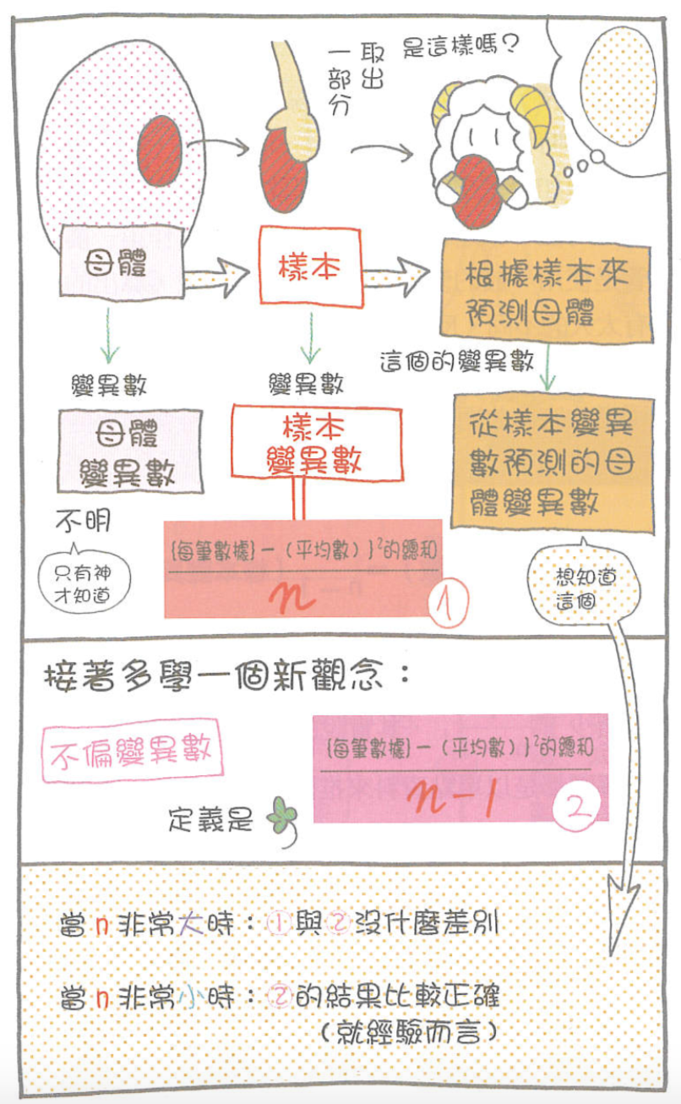
母體變異數與
不偏變異數
資料來源：
引自許郁文(譯) (2013)。 3小時讀通統計通往假設檢定之路。新北市：世茂。(大上丈彥，2012)

Slide 8
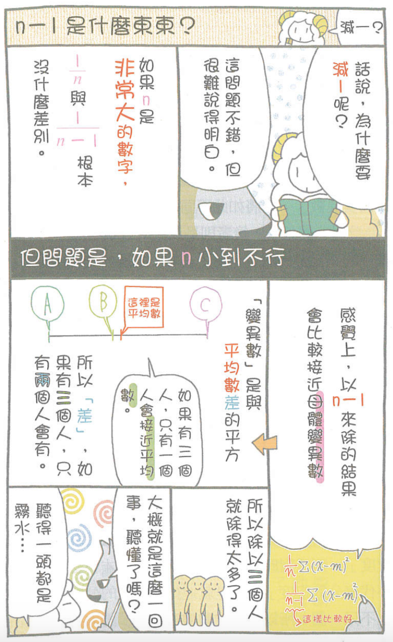
為什麼n-1
資料來源：
引自許郁文(譯) (2013)。 3小時讀通統計通往假設檢定之路。新北市：世茂。(大上丈彥，2012)

Slide 9
為什麼n-1
資料來源：
引自許郁文(譯) (2013)。 3小時讀通統計通往假設檢定之路。新北市：世茂。(大上丈彥，2012)

Slide 10
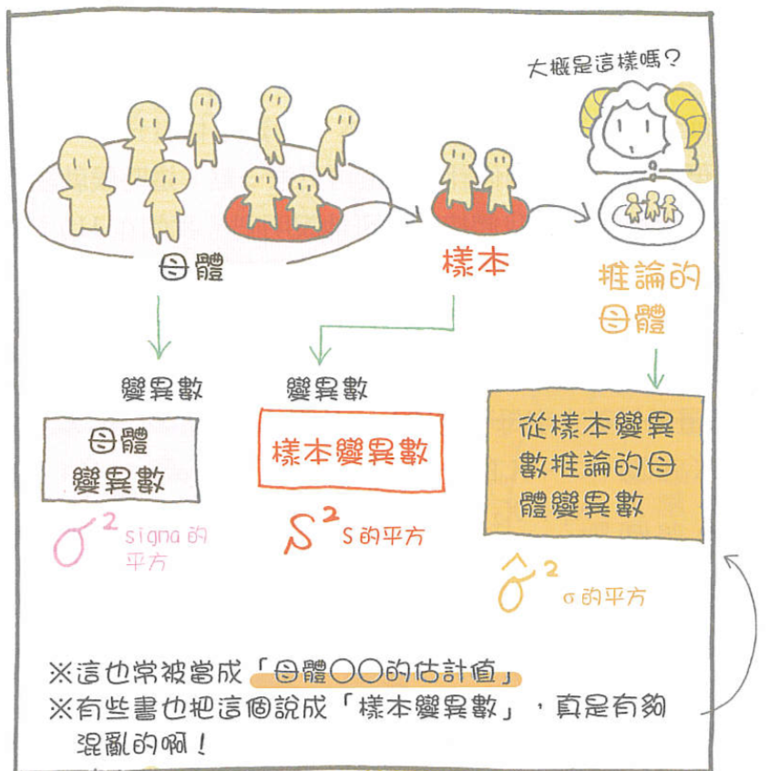
符號會不會太多了? 讓我們複習一下
資料來源：
引自許郁文(譯) (2013)。 3小時讀通統計通往假設檢定之路。新北市：世茂。(大上丈彥，2012)

Slide 11
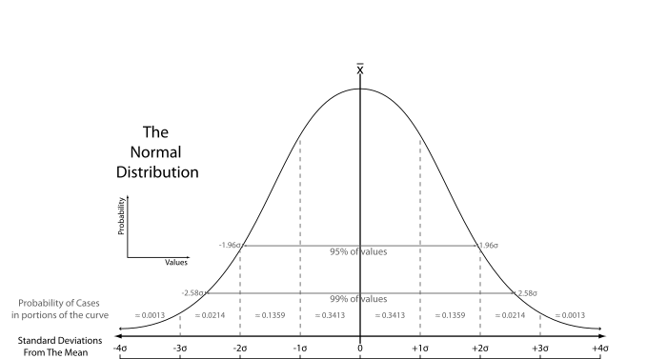



母體平均數、t分配與區間估計
$${\overline{X}}_{1}$$
$${\overline{X}}_{2}$$
$${\overline{X}}_{3}$$
資料來源：維基百科

Slide 12
母體平均數、t分配與區間估計
依據中央極限定理，對於任一個樣本，只要樣本數大於30，抽樣分配就可以視為常態分配。
信心水準(level of confidence)：樣本平均數在標準誤的範圍內所涵蓋到母體平均數的機率。
信賴區間(confidence interval)：母體平均數區間估計中，幾個標準誤的區間範圍。

Slide 13
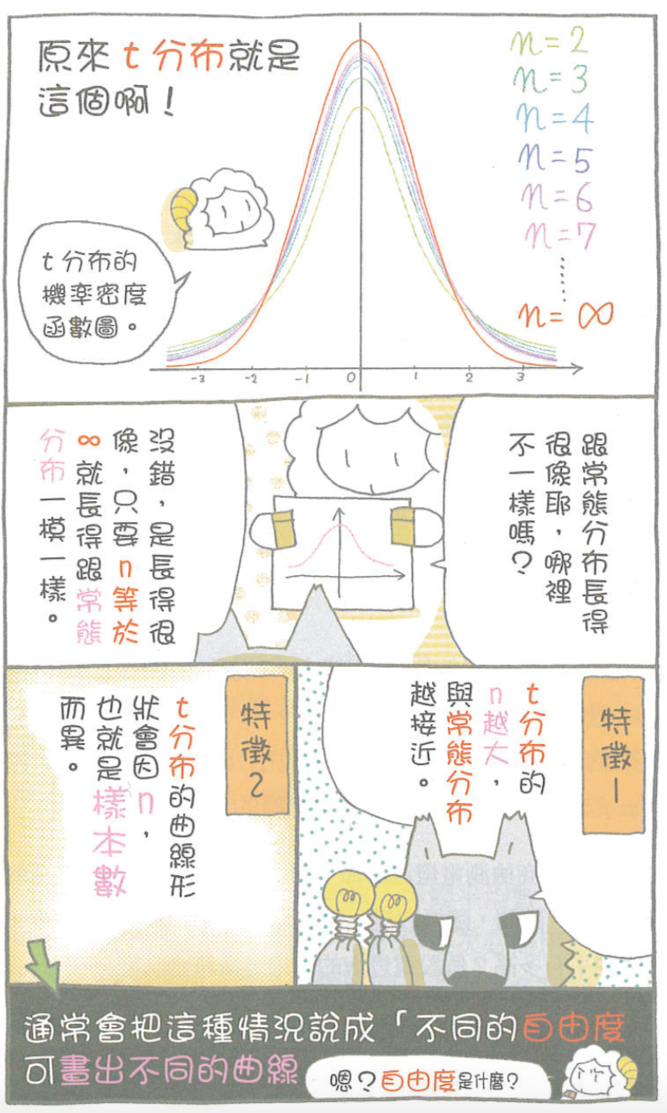
母體平均數、t分配與區間估計
資料來源：
引自許郁文(譯) (2013)。 3小時讀通統計通往假設檢定之路。新北市：世茂。(大上丈彥，2012)

Slide 14
母體平均數、t分配與區間估計
這就是所謂的「一致性」
資料來源：
引自許郁文(譯) (2013)。 3小時讀通統計通往假設檢定之路。新北市：世茂。(大上丈彥，2012)

Slide 15
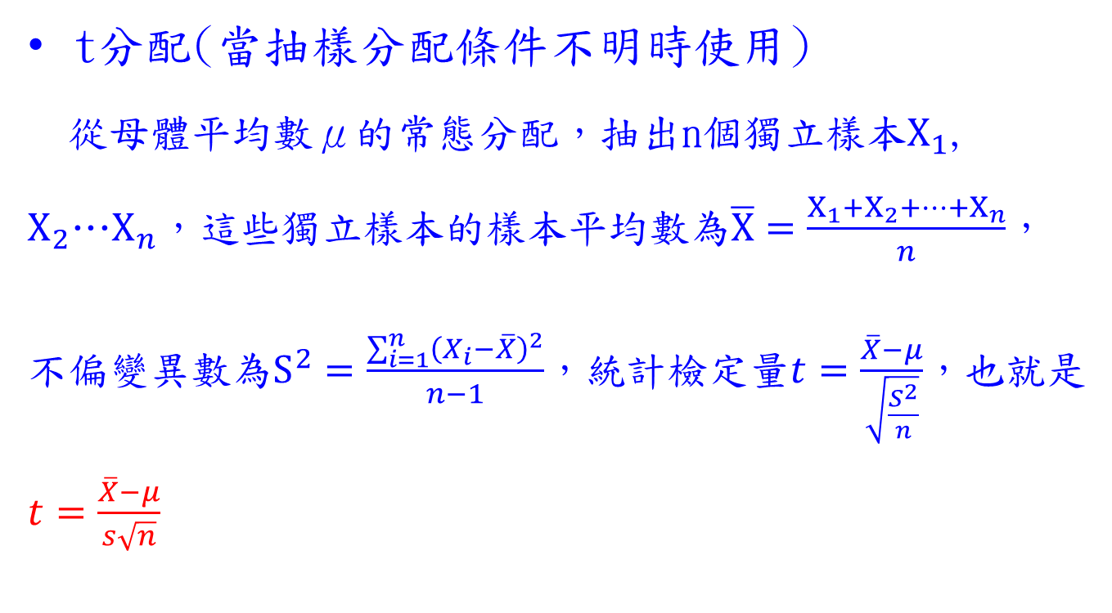
母體平均數、t分配與區間估計
t分配(當抽樣分配條件不明時使用)
從母體平均數μ的常態分配，抽出n個獨立樣本$X_{1}$, $X_{2}$…$X_{n}$，這些獨立樣本的樣本平均數為$\overline{X}=\frac{X_{1}+X_{2}+⋯+X_{n}}{n}$，不偏變異數為$S^{2}=\frac{\sum_{i=1}^{n}{{\left(X_{i}−\overline{X}\right)}^{2}}}{n−1}$，統計檢定量$t=\frac{\overline{X}−μ}{\sqrt{\frac{S^{2}}{n}}}$，也就是$t=\frac{\overline{X}−μ}{s\sqrt{n}}$
資料來源：
引自許郁文(譯) (2013)。 3小時讀通統計通往假設檢定之路。新北市：世茂。(大上丈彥，2012)

Slide 16
故事後續
資深的NIKE經理想了想，分別問了兩個問題：
如果隨機抽取一雙鞋子，電力供應不足100小時的機率有多高?(假設電池單次提供電力符合常態分布)
如果在90%的信賴區間內，你們嘗試以區間估計來估出電池的單次電力供應。(假設電池單次提供電力符合常態分布)

Slide 17
重點摘述
我們可以將不偏變異數，視為母體變異數的估計值。
當母體變異數未知(或樣本數不足)，即可使用t分布進行估計。

